Slide 1
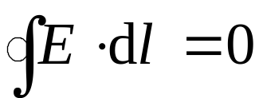
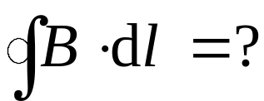




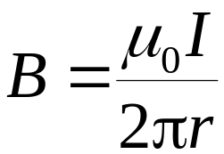
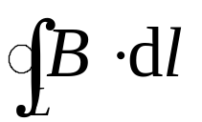
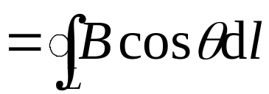


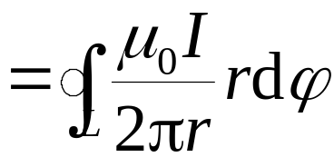




§9.4 磁场的安培环路定理
静电场:
静电场是保守场
磁 场:
一.磁场的安培环路定理
• 以无限长载流直导线为例
磁场的环流与环路中所包围的电流有关

Slide 2
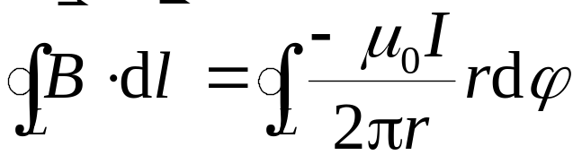



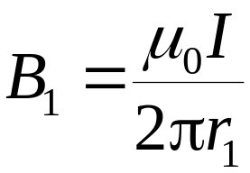
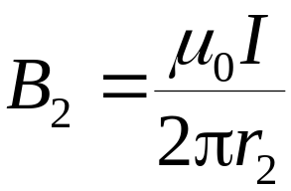






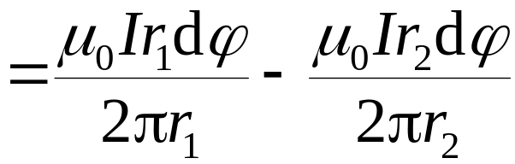







• 若环路方向反向，情况如何？
• 若环路中不包围电流的情况？
对一对线元来说
环路不包围电流，则磁场环流为零

Slide 3









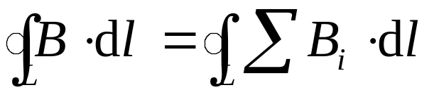
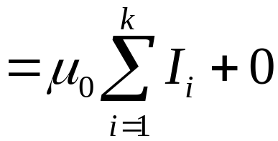
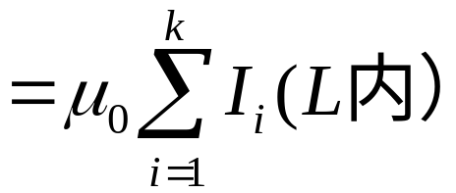
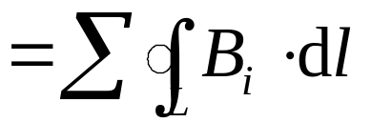
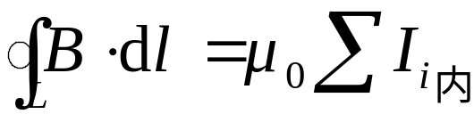

• 推广到一般情况
—— 在环路 L 中
—— 在环路 L 外
则磁场环流为
环路上各点的磁场为所有电流的贡献
—— 安培环路定律
恒定电流的磁场中，磁感应强度沿一闭合路径 L 的线积分等于路径 L 包围的电流强度的代数和的
倍

Slide 4



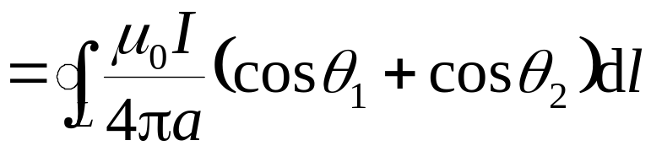

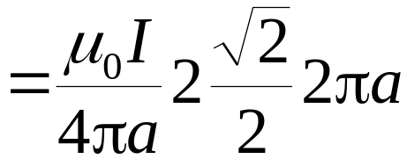
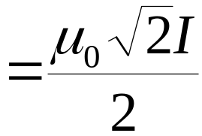

讨论
(1) 积分回路方向与电流方向呈右螺旋关系
满足右螺旋关系时
反之
(2) 磁场是有旋场
—— 电流是磁场涡旋的轴心
(3) 安培环路定理只适用于闭合的载流导线，对于任意设想的一段载流导线不成立
例如
图中载流直导线, 设
则 L 的环流为:

Slide 5



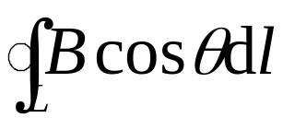
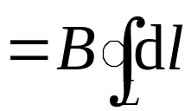







二. 安培环路定理的应用
例
求无限长圆柱面电流的磁场分布。
解
系统有轴对称性，圆周上各点的 B 相同
P
时过圆柱面外P 点做一圆周
L
时在圆柱面内做一圆周
P

Slide 6

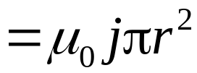
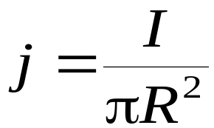
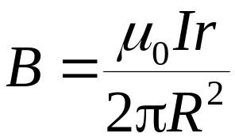
推广
无限长圆柱体载流直导线的磁场分布
区域：
区域：

Slide 7








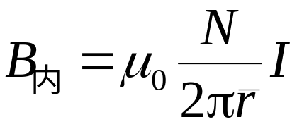



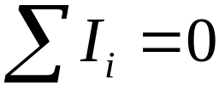




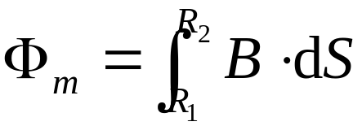
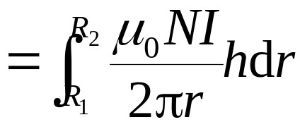
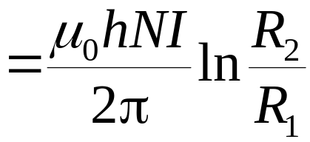
例
求螺绕环电流的磁场分布及螺绕环内的磁通量
解
• 在螺绕环内部做一个环路，可得
若螺绕环的截面很小，
• 若在外部再做一个环路，可得
螺绕环内的磁通量为

Slide 8

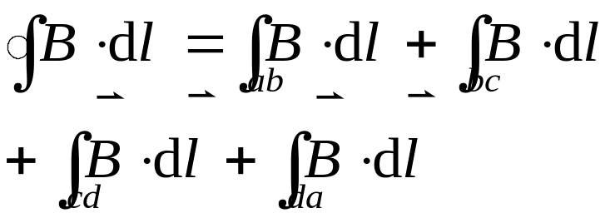



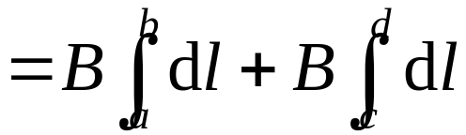










例
求无限大平面电流的磁场
解
面对称
x
推广：有厚度的无限大平面电流
• 在外部
• 在内部

